Slide 1
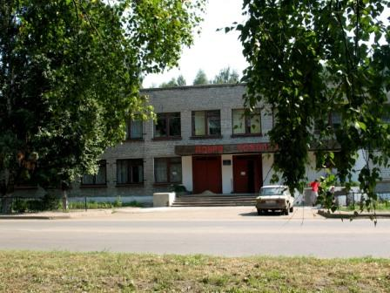
Муниципальное бюджетное общеобразовательное учреждение
«Основная общеобразовательная школа с. Правые Кумаки»
Нерчинского района
Красота
Спасет
мир
( проект)
Работу выполнила
ученица 3 класса
Бянкина Алина Витальевна
Руководитель: учитель начальных классов
Бянкина Т.И.
2015 г

Slide 2
«Если бы каждый человек на клочке земли своей сделал все, что он может, как прекрасна, была бы Земля наша»
А.П. Чехов

Slide 3
Введение
Однажды, просматривая журналы дома я наткнулась на мартовский номер «GEOленка» и там была интересная статья с картинками «Из того, что было». Суть этой статьи в том, что если ты хочешь удивить всех своим нарядом, тогда шелк, бархат и кружево тебе не понадобятся, а нужно то, что подвернется под руку. Поэтому и возникла идея создания необычных нарядов, ведь все знают, что «КРАСОТА СПАСЕТ МИР»

Slide 4
Объект проекта: несвойственные материалы для изготовления платьев.
В связи с этим была выдвинута гипотеза: возможно ли, из бытового сора создать наряды, призывающие не разбрасывать мусор.

Slide 5
Цель проекта .
проследить возможный путь бытовых отходов.
Задачи проекта:
проанализировать материал для изготовления нарядов;
подготовить подходящий материал;
создать мини коллекцию нарядов под названием «Пластиковое чудо», «Бумажная сказка», «Вечерний наряд».

Slide 6
Метод проектирования:
анализ, эксперимент,
наблюдение,
сравнение.

Slide 7
Прогнозируемый результат-
СОЗДАНИЕ КОЛЛЕКЦИИ НАРЯДОВ:
Раньше вопрос утилизации отходов остро не стоял, т.к не было такого количества оберток, бутылок, коробок, крышек, полиэтиленовых пакетов, консервных банок… Поэтому и возникает экологическая проблема, одним из выходов мне видится в изготовлении нарядов.

Slide 8
Описание структурных компонентов проекта
В своей работе вместе с классным руководителем мы представляем такие направления:
«Пластиковое чудо» - юбка, изготовленная с помощью пластиковой одноразовой посуды (тарелочки и ложки);
«Бумажная сказка» - наряд, представленный в виде кокошника и передника, изготовленный из цельного листа бумажного картона с вырезанными узорами;
«Вечерний наряд» - платье, сделанное из страниц журнала «Мир книги».

Slide 9
Описание структурных компонентов проекта
Все эти наряды были представлены на школьной научной конференции в марте 2015 года, к районной конференции были созданы еще три наряда:
«Привет» - юбка, изготовленная с помощью коробочек из –под сока и молока;
«Сюрприз» - наряд, изготовленный из пластиковых яиц «Киндер-сюрпризов»;
«Свежесть» - юбка из бумажных тубусов.

Slide 10
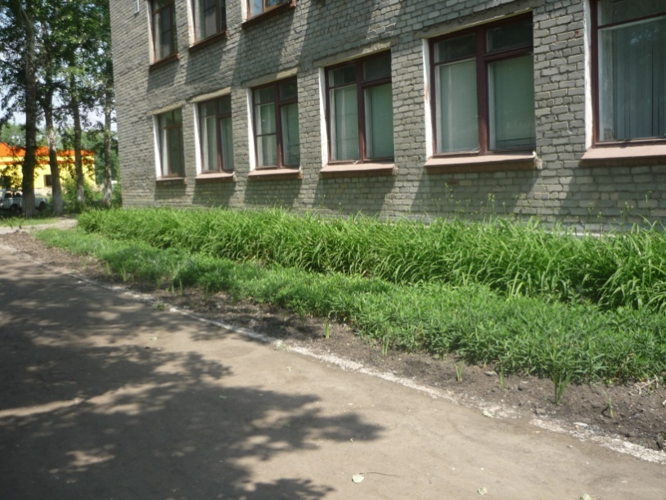
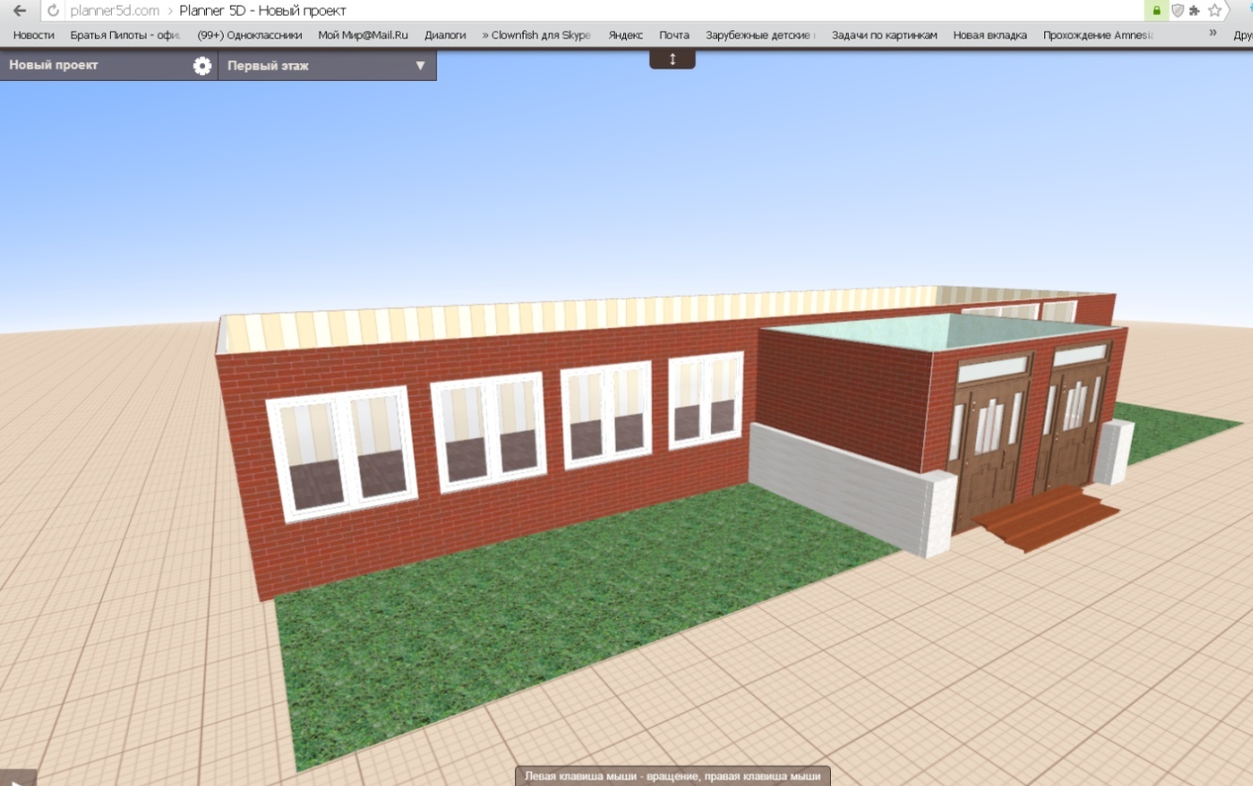
Красота спасет мир
Пластиковое чудо
Бумажная сказка

Slide 11
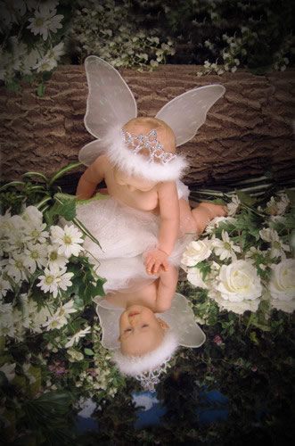
Красота спасет мир
Вечерний наряд
Привет

Slide 12
Красота спасет мир
Свежесть
Сюрприз

Slide 13
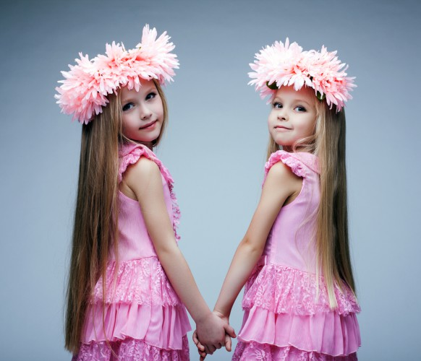
Красота спасет мир

Slide 14
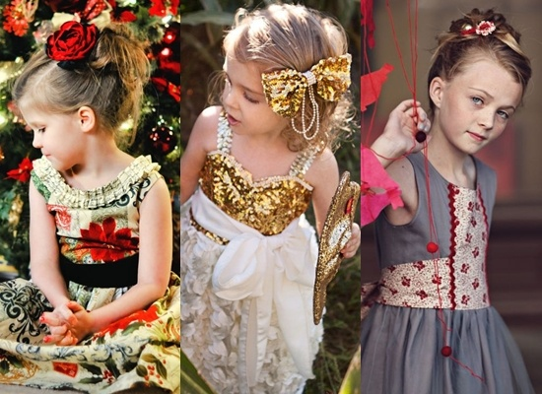
Красота спасет мир

Slide 15
Самооценка проекта и условий практической его реализации
Предлагаемый проект создания коллекции нарядов из бытовых отходов вполне реалистичен, так как:
не требует специальных дорогостоящих материалов;
данная коллекция поможет утилизовать часть отходов;
Использование бытовых отходов в данном виде должно повлиять на экологическую культуру людей.

Slide 16
Заключение
Это интересно и захватывает, поэтому еще хочется сделать платье из коробочек сока, пробок, пластиковых пакетов; сделать платье из тубусов; интересно было бы из сувенирных «долларов».
А почему только платья, ведь есть еще и шляпки и цепочки, сережки и кольца…
Возможно это только начало…

Slide 17
Спасибо за внимание
Удачного дня!

